Slide 1


Solarium SIEP
Sistema Inteligente de Estimativa de Produtividade Solar
Previsão de Geração de Energia com Machine Learning
Projeto A3 - 2025.2
Equipe:
Disciplina: Sistemas de Controle e Inteligência Artificial
Demerson Sampaio
Josué Serra
Curso: Engenharia da Computação
Rian Assis
Professor: Noberto Maciel
Sabrina Oliveira

Slide 2

Machine Learning com precisão acima de 98%
alcança R² de 0,9814
Insight Principal
0,9814
0,0536
O modelo Random Forest alcançou desempenho excepcional, explicando 98,14% da variância na geração de energia solar, com erro médio absoluto de apenas 0,0536 MW.
R² Score
MAE (MW)
Variância Explicada
Erro Médio Absoluto
0,1297
7
Abordagem Técnica
RMSE (MW)
Features
Raiz do Erro Quadrático
Variáveis de Entrada
Algoritmos Ensemble
Random Forest e Gradient Boosting para máxima robustez
Features Temporais
Dados de Treinamento
Hora, dia, mês, dia da semana e fim de semana
✓
23.352 registros
de treinamento
Validação Rigorosa
✓
336 registros
de teste
Teste em dados independentes com 336 registros
✓
Período
: 2017-2020
Lógica Fuzzy Complementar
✓
Sem valores ausentes
após tratamento
Classificação interpretável de eficiência térmica

Slide 3

Arquitetura do sistema integra predição, classificação
e recomendações inteligentes
Fluxo de Processamento do Sistema
Insight Principal
Dados Climáticos e Operacionais
O sistema combina três pilares fundamentais para fornecer uma solução completa de gestão de energia solar.
↓
Pré-processamento e Engenharia de Features
Módulo 1: Predição
↓
Random Forest, Gradient Boosting e Grid Search para otimização de hiperparâmetros
Módulo 1
Predição de Geração
Lógica Fuzzy
Classificação de Eficiência
Lógica Fuzzy
Classificação interpretável de eficiência dos painéis solares
↓
Módulo 2: Recomendações
Módulo 2: Sistema de Recomendações
Armazenamento, venda, economia e uso otimizado de energia
↓
Integração Completa
Decisões estratégicas baseadas em predições precisas
Decisões Operacionais Otimizadas
Tecnologias Utilizadas:
Scikit-Learn
Pandas & NumPy
Scikit-Fuzzy
Matplotlib & Seaborn

Slide 4

Quatro datasets distintos garantem robustez e validação
cruzada dos modelos
Dataset 1
Dataset 2
Dataset 3
Dataset 4
Geração Solar
Plant1 Industrial
NASA POWER
Geração + Consumo
Detalhamento dos Datasets
Diversidade de Fontes
A qualidade das previsões depende diretamente da diversidade e representatividade dos dados, cobrindo diferentes períodos e resoluções temporais.
1
Geração Solar (2015-2020)
46.704 registros de treino com irradiância, potência e temperatura
2
Plant1 Industrial (34 dias)
Validação em alta resolução temporal com dados reais de planta
Características Principais
3
NASA POWER (2022-2024)
Cobertura temporal de 5 anos para treinamento robusto
Validação externa com dados climáticos satelitais da NASA
Validação externa com dados satelitais NASA
4
Geração + Consumo (Variável)
Integração de dados para sistema de recomendações inteligentes
Integração de geração e consumo para recomendações

Slide 5

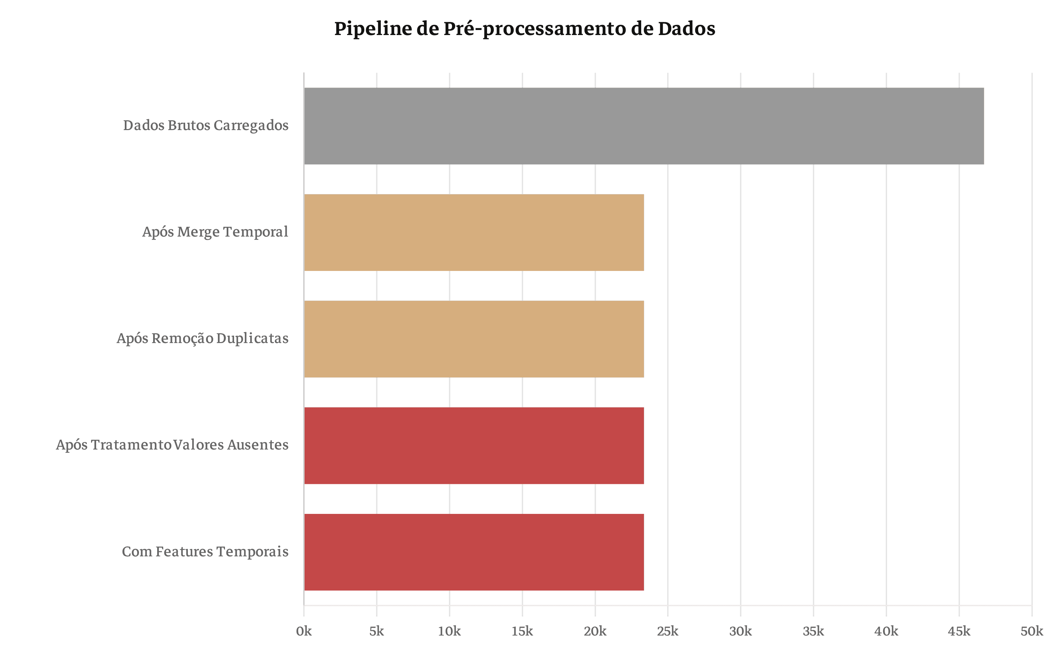
Pré-processamento rigoroso elimina 110 valores ausentes
e cria 5 features temporais
Insight Principal
A preparação rigorosa dos dados garantiu qualidade máxima para treinamento, com integração temporal perfeita entre três fontes distintas.
110 valores ausentes tratados
Interpolação linear preservou padrões
23.352 registros finais
De 03/11/2017 a 02/07/2020
5 features temporais criadas
Captura de padrões cíclicos naturais
Etapas de Processamento:
Conversão de datas padronizada
Merge de geração + clima + consumo
Interpolação de valores ausentes + engenharia de features temporais

Slide 6

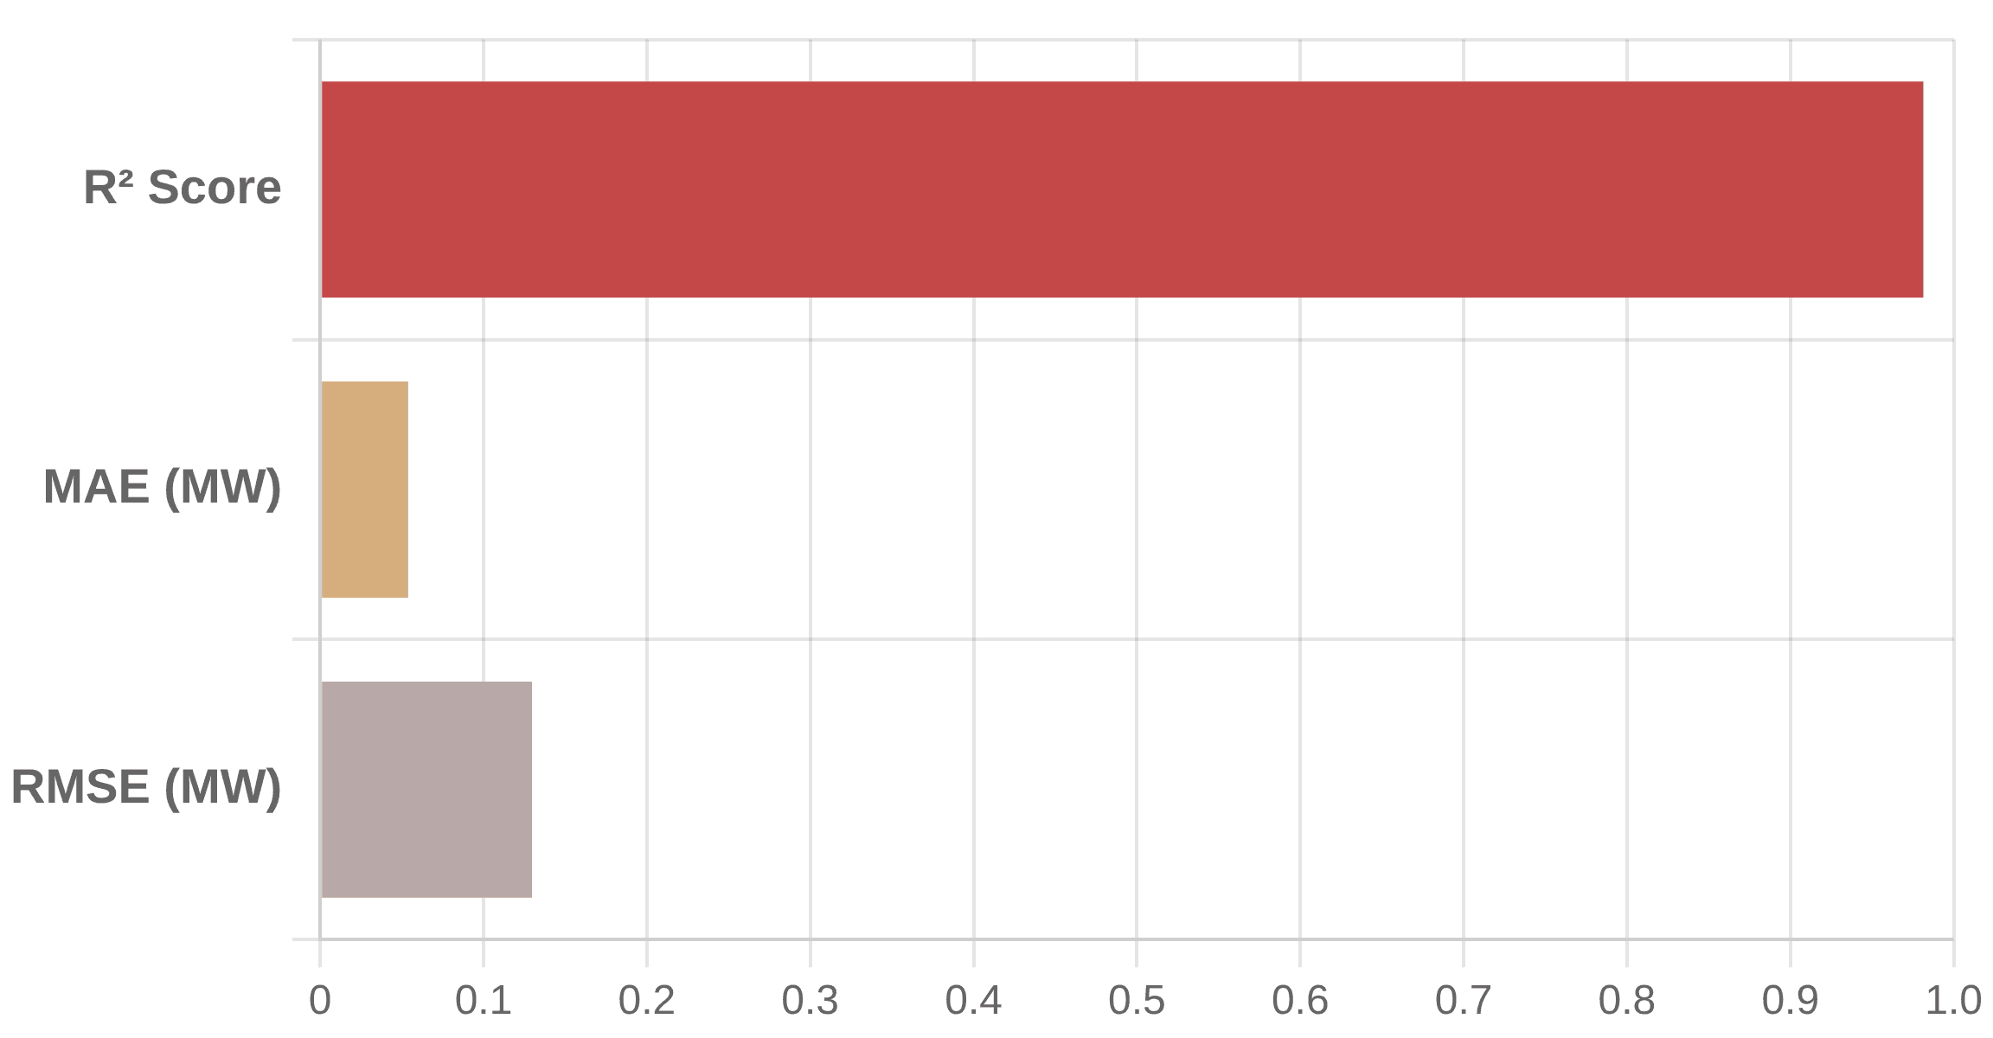
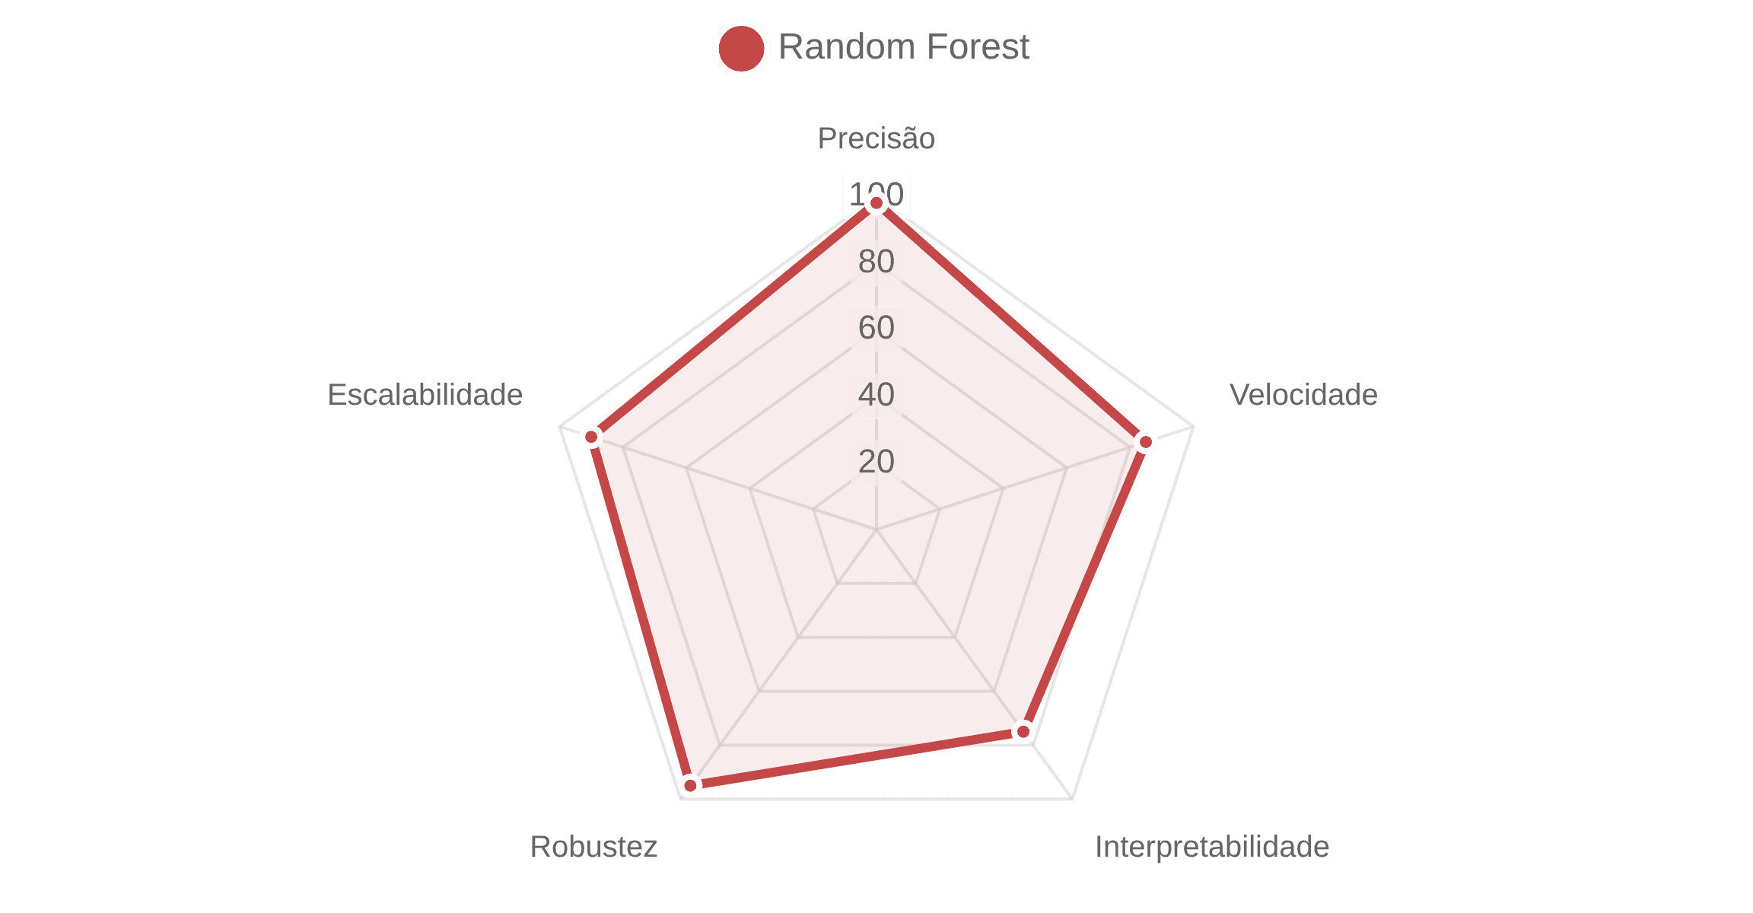
Random Forest alcança R² de 0,9814 com erro mínimo
Comparação de Modelos
Métricas de Desempenho
R² Score
0,9814
Características do Modelo
MAE (MW)
0,0536
✓
Normalização: StandardScaler aplicado a todas as features
RMSE (MW)
0,1297
✓
Validação: Teste em 336 registros independentes
Estimadores
100
✓
Sem overfitting: Desempenho consistente entre treino e teste
✓
Robustez: Tratamento de valores ausentes com interpolação

Slide 7

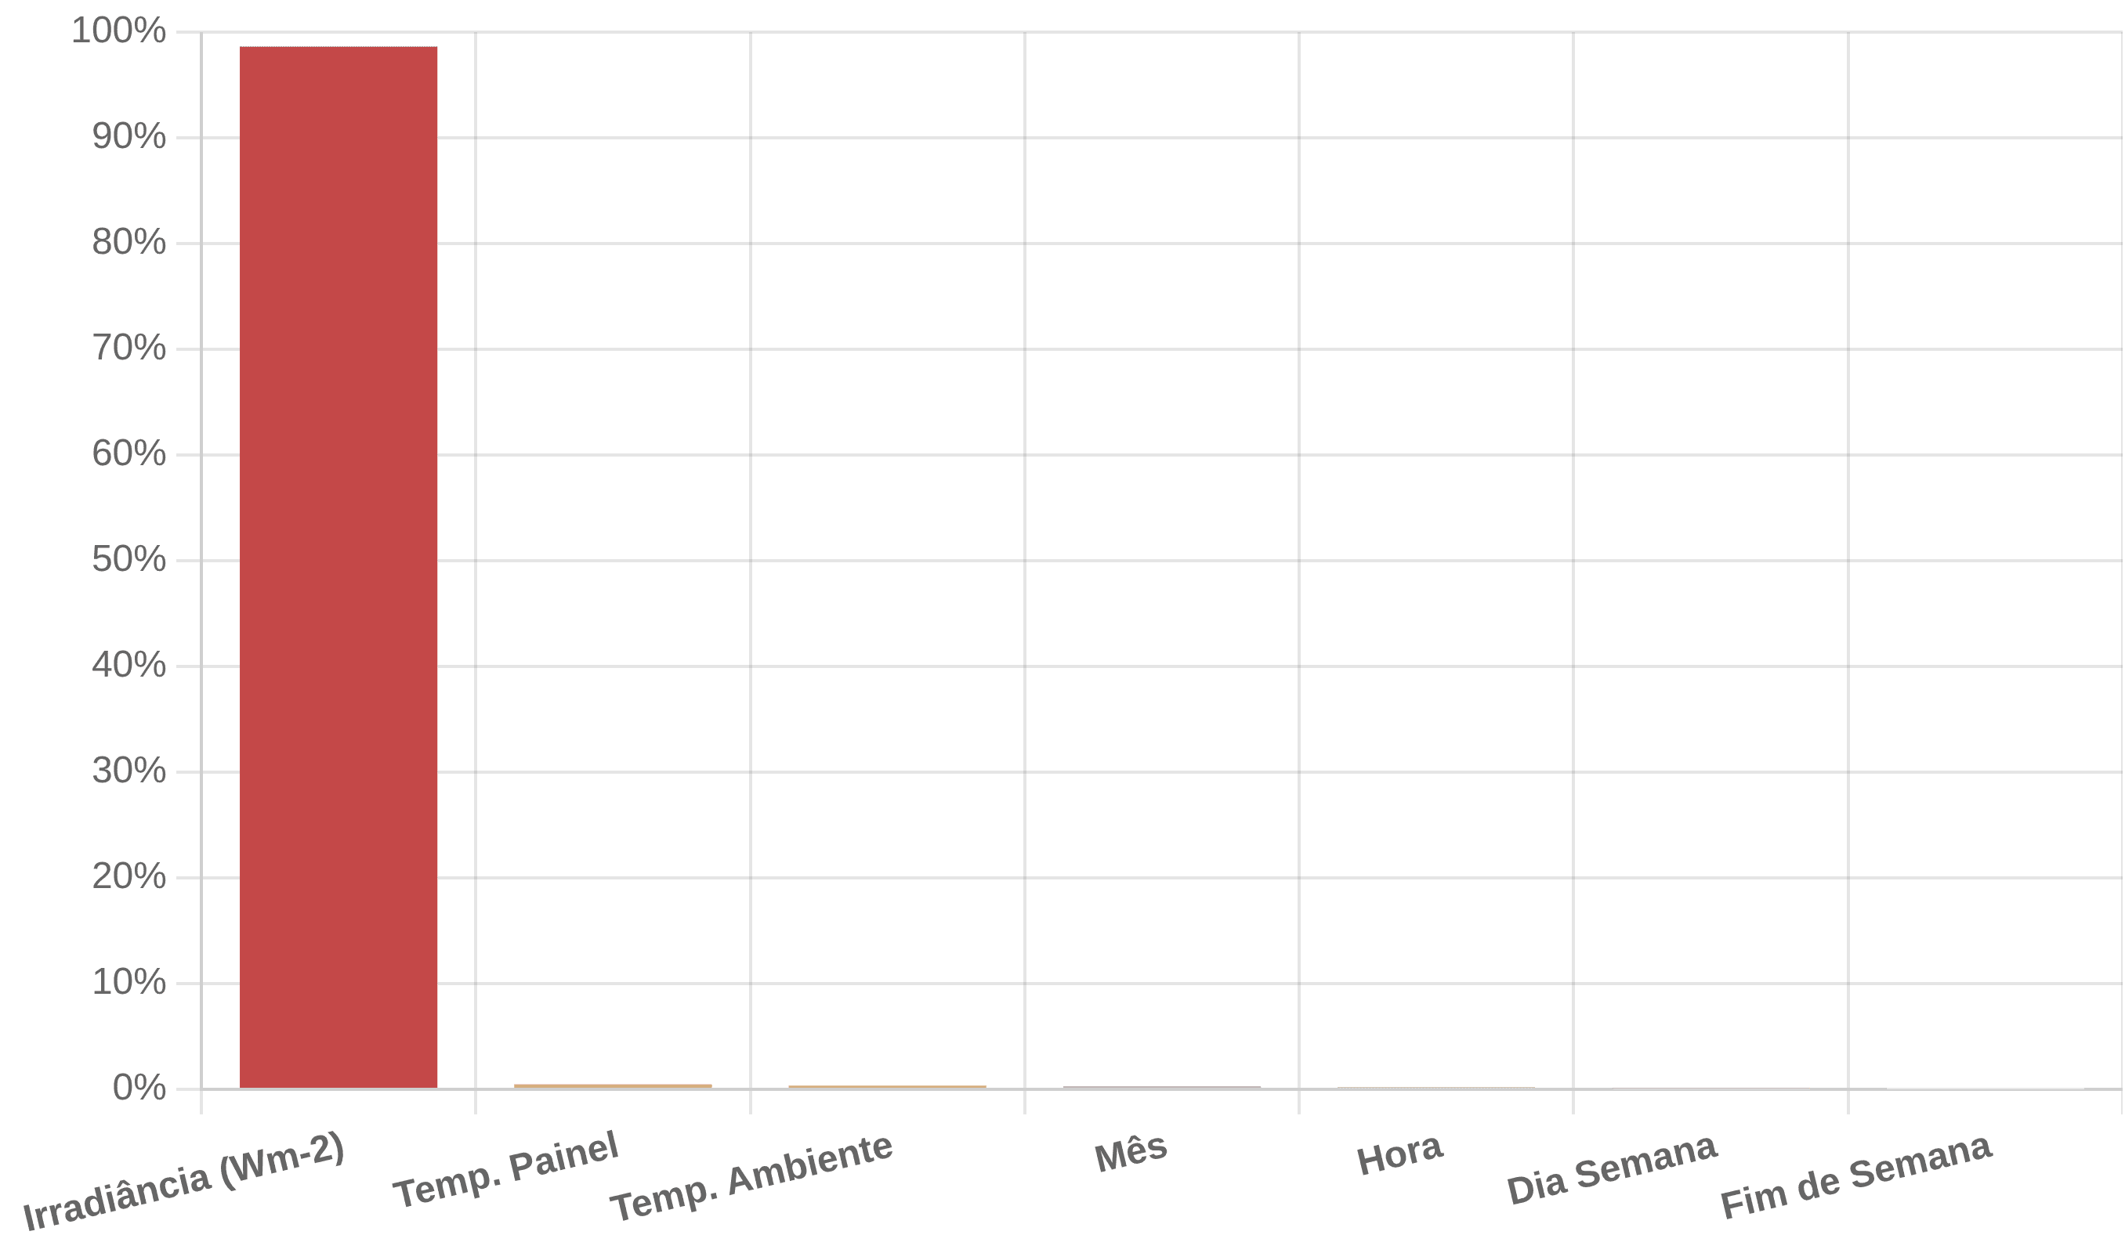
Irradiância explica 98,6% da variação na geração solar
Análise de Importância
Irradiância (98,6%)
Fator dominante na predição. A intensidade da radiação solar é o principal determinante da geração de energia.
Temperatura do Painel (0,46%)
Efeito secundário na eficiência do painel. Temperatura elevada reduz ligeiramente a eficiência.
Features Temporais (1,39%)
Hora, mês, dia da semana e fim de semana combinados. Capturam padrões sazonais e diários.
Implicações Práticas
→
Investir em dados de irradiância de alta qualidade
→
Monitoramento contínuo da radiação solar
→
Considerar fatores climáticos locais

Slide 8

Lógica Fuzzy classifica eficiência em três categorias
com regras interpretáveis
Sistema de Inferência Fuzzy
Insight Principal
Regras Fuzzy
O sistema fuzzy fornece classificações qualitativas interpretáveis, complementando as predições numéricas do Machine Learning.
Regra 1
Irradiância
SE irradiância ALTA E temperatura NORMAL
→ Eficiência ALTA
Baixa: 0-300 W/m²
Regra 2
Média: 200-600 W/m²
SE irradiância ALTA E temperatura QUENTE
→ Eficiência MÉDIA
Alta: 500-1200 W/m²
→
→
Temperatura
Regra 3
Fria: -10 a 15°C
SE irradiância MÉDIA E temperatura NORMAL
→ Eficiência MÉDIA
Normal: 10-30°C
Vantagens da Abordagem Fuzzy
Quente: 25-60°C
Regra 4
SE irradiância BAIXA OU temperatura QUENTE
→ Eficiência BAIXA
Interpretabilidade: Regras compreensíveis por operadores não técnicos
Eficiência
Baixa: 0-40%
Flexibilidade: Transições suaves entre categorias sem fronteiras rígidas
Média: 30-70%
Alta: 60-100%
Conhecimento especializado: Incorpora expertise de engenheiros solares
Complementaridade: Trabalha em conjunto com predições numéricas do ML

Slide 9

Sistema de recomendações otimiza armazenamento,
venda e consumo de energia
Fluxo de Decisão Inteligente
Insight Principal
Geração Prevista
Consumo Atual
Estado da Bateria
O sistema avalia continuamente três variáveis para priorizar: 1º autoconsumo imediato, 2º armazenamento, 3º venda de excedente.
(Modelo ML)
(Medido)
(%)
↓
Condição 1: Geração > Consumo?
Há excedente de energia disponível
1. Armazenamento em Bateria
Quando: Geração > Consumo E Bateria < 80%
Benefício: Autonomia em períodos noturnos ou nublados
SIM: Bateria < 80%?
SIM: Bateria ≥ 80%?
→ ARMAZENAR
→ VENDER
2. Venda para a Rede
Quando: Geração > Consumo E Bateria > 80%
Benefício: Receita adicional e otimização do investimento
Condição 2: Geração < Consumo?
Déficit energético previsto
3. Economia/Alerta
→ ALERTA DE ECONOMIA
→ ADIAR CONSUMO
Quando: Geração < Consumo médio
Benefício: Evitar custos de energia da rede convencional
Avaliação contínua em tempo real • Priorização automática
4. Uso Otimizado de Eletrodomésticos
Quando: Pico de geração previsto (11h-14h)
Benefício: Maximizar autoconsumo e reduzir dependência
Lógica de Decisão:
Autoconsumo prioritário
Venda de excedente
Armazenamento secundário
Alertas preventivos

Slide 10

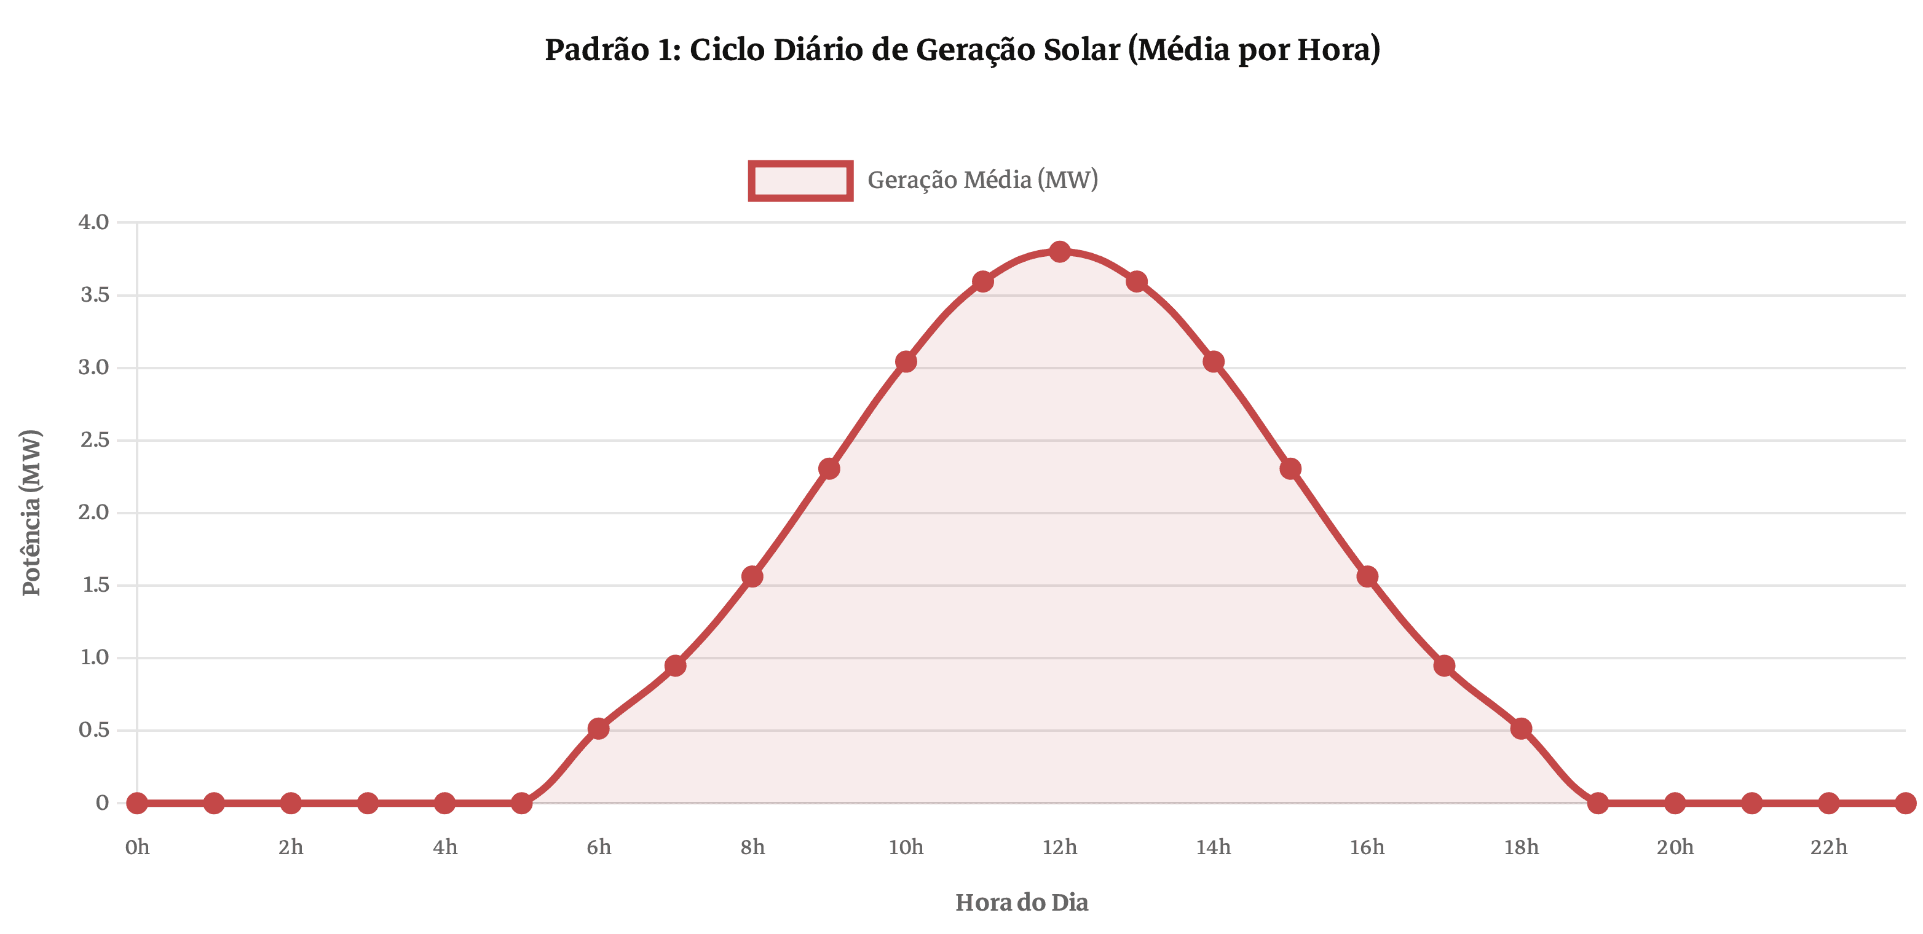
Visualizações revelam padrões diários, sazonais
e correlações entre variáveis
Insight Principal
A análise exploratória identificou cinco padrões fundamentais que orientaram a modelagem e validaram os resultados das previsões.
Principais Descobertas
Ciclo diário com pico de 3,8 MW entre 11h-14h
Sazonalidade anual: verão gera 100% mais que inverno
0,89
100%
2,2 MW
Correlação irradiância-geração de 0,89 (muito forte)
Correlação Irradiância-Geração
Diferença Sazonal (Verão vs. Inverno)
Gap Médio Geração-Consumo
Temperatura reduz geração em 0,5% por °C acima de 25°C
Gap médio de 2,2 MW entre geração e consumo

Slide 11

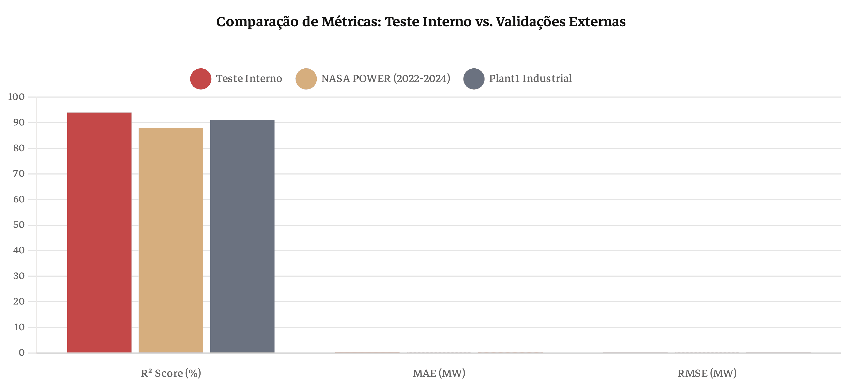
Validação cruzada com dados NASA confirma generalização
do modelo para novas localidades
Insight Principal
O modelo demonstra capacidade de generalização adequada para diferentes contextos geográficos e temporais, validando sua aplicabilidade em cenários reais.
Resultados da Validação
Validação NASA: R² de 0,88 com dados satelitais 2022-2024
Validação Plant1: R² de 0,91 com dados industriais reais
Teste Interno
NASA POWER
Plant1 Industrial
Degradação de apenas 6% vs. teste interno (aceitável)
0,94
0,88
0,91
R² Score (Baseline)
R² Score (2022-2024)
R² Score (34 dias)
MAE de 0,19 MW representa erro de apenas 3,2%

Slide 12





Próximos Passos
Roadmap de evolução do Solarium SIEP
Evolução Técnica
Integração Operacional
Redes Neurais LSTM
IoT em tempo real com sensores conectados
Capturar dependências temporais de longo prazo
API REST para disponibilizar predições
Previsão Probabilística
Intervalos de confiança (ex: 80% de 2-3 MW)
Dashboard interativo para operadores
Ensemble Avançado
Alertas automáticos sobre anomalias
Combinar RF + GB + LSTM para maior precisão
Manutenção preditiva de painéis
Transfer Learning
Adaptar modelos para novas instalações
Otimização de portfólio multi-instalações
Integração com mercado de energia
Impacto Esperado: R² > 0,96 | Redução de custos 15-20% | Aumento de receita 10-15%
Projeto A3 - Solarium SIEP - 2025.2

